Slide 1
Графы

Slide 2
Что такое граф?
Граф — это структура, представляющая собой набор объектов, в котором некоторые пары объектов в некотором смысле «связаны».
Объекты, называемые вершинами (также называемыми узлами или точками).
Каждая из связанных пар вершин называется ребром.

Slide 3
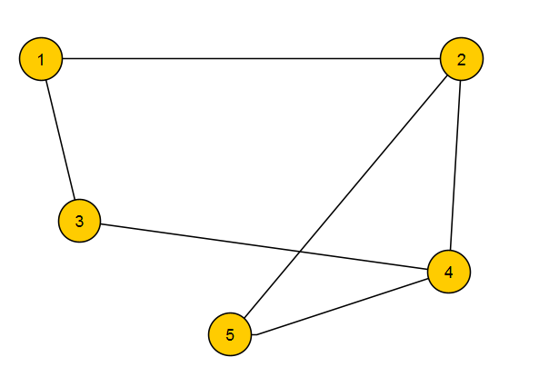
Что такое граф?
Например:
  Вершины (желтые кружки) is V = {1,2,3,4,5}
  Ребра (черные линии) это пары вершин, которые связаны. В этом случае ребра :
  E = {(1, 2), (1, 3), (2, 4),
  (2, 5), (3, 4), (4, 5)}
Мы также определяем граф как пару V и E. Если коротко, то G = (V, E).
Мы будем использовать это обозначение.

Slide 4
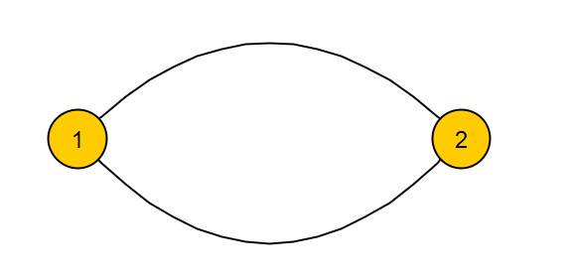
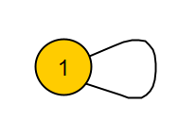
Что такое граф?
Параллельные вершины :
  Два или более ребра, соединяющие одну и ту же пару вершин.
  В примере вершины 1 и 2 соединены с 2 ребрами.
Петля
  Ребро, которое начинается и заканчивается в одной вершине.

Slide 5
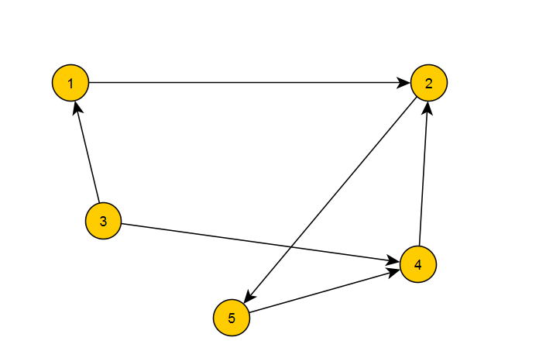
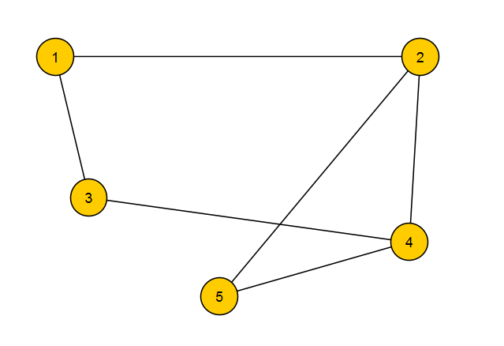
Что такое граф?
Типы графов
Если ребра в графе ориентированы, т. е. указывают только в одном направлении, граф называется ориентированным графом или орграфом.
Если ребра в графе не имеют направления, граф называется неориентированным графом.

Slide 6
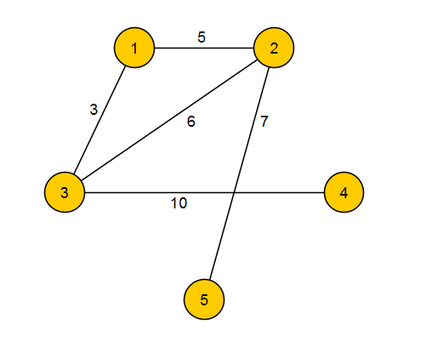
Что такое граф?
Типы графов
Граф, в котором каждое ребро имеет числовой «вес», называется взвешенным графом.

Slide 7
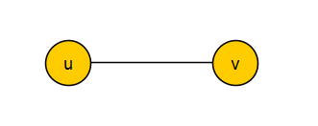
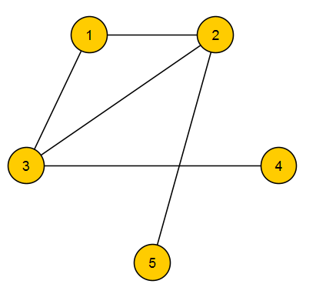

Что такое граф?
Терминология
Вершины u и v называются смежными, если u и v соединены некоторым ребром.
Количество ребер, инцидентных вершине, называется степенью вершины или deg(v). Вершина инцидентна ребру, если эта вершина является одной из двух вершин, которые соединяет ребро. Например, град(3) = 3
Листовая вершина — это вершина с deg(v) = 1, например, 5 — листовая вершина.
Изолированная вершина — это вершина с deg(v) = 0 , например, 6 — изолированная вершина.

Slide 8
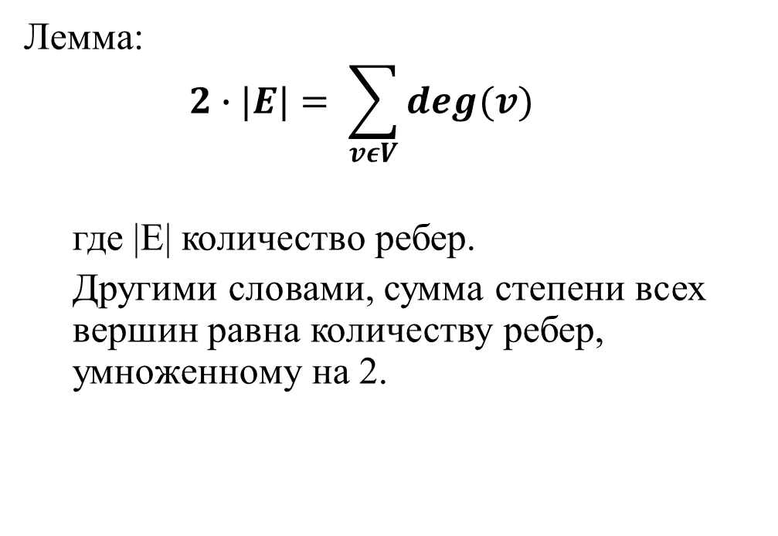
Что такое граф?
Лемма о рукопожатии
Лемма:
  $$2∙|E|= \sum_{vεV}{deg(v)}$$
  где |E| количество ребер.
  Другими словами, сумма степени всех вершин равна количеству ребер, умноженному на 2.

Slide 9
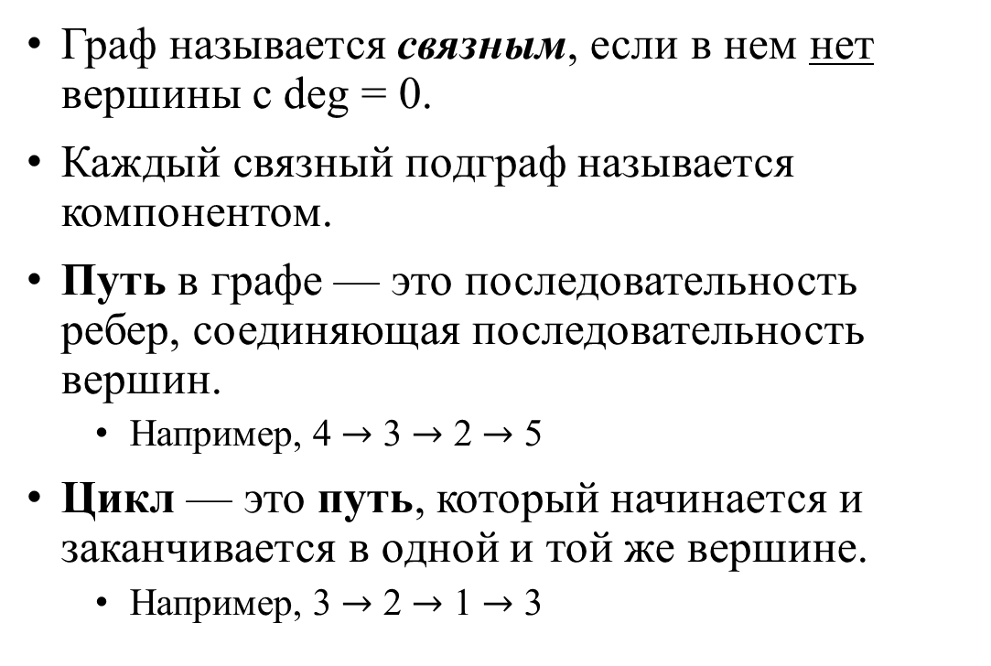
Что такое граф?
Терминология
Граф называется связным, если в нем нет вершины с deg = 0.
Каждый связный подграф называется компонентом.
Путь в графе — это последовательность ребер, соединяющая последовательность вершин.
  Например, 4 $→$ 3 $→$ 2 $→$ 5
Цикл — это путь, который начинается и заканчивается в одной и той же вершине.
  Например, 3 $→$ 2 $→$ 1 $→$ 3

Slide 10
Графическое представление

Slide 11
Что такое граф?
Представление
Нужно представить график в компьютере.
3 обычных вида представления։
  Список ребер
  Матрица смежности
  Список смежности
  Матрица инцидентности

Slide 12
Что такое граф?
Представление. Список ребер
Простое перечисление ребер :
  Для этого примера список узлов
  {1, 2}, {2, 1}
  {1, 3}, {3, 1}
  {2, 3}, {3, 2}
  {2, 5}, {5, 2}
  {3, 4}, {4, 3}
Можно использовать 2 массива от и до.
Может использоваться массив пар.
Удобно:
Неудобно:
Добавлять и удалять ребра
Определять смежность вершин и ребер
Упорядочивать ребра по возрастанию нагрузки
Осуществлять перебор инцидентных заданной
вершине ребер
Представлять сильно разреженные графы

Slide 13
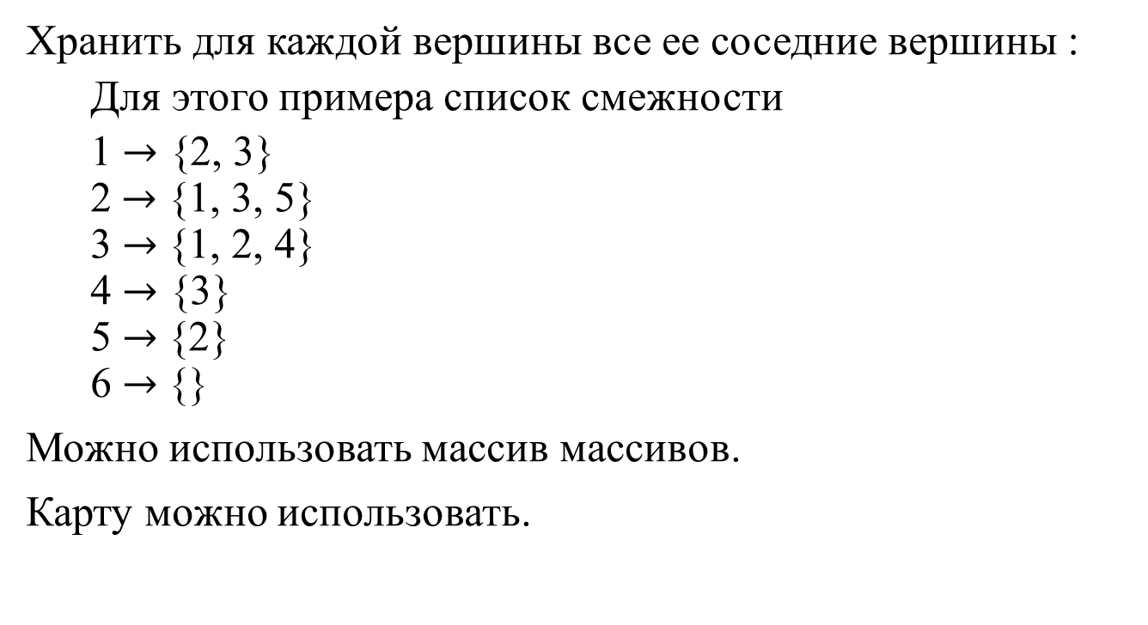
Что такое граф?
Представление: Список смежности
Хранить для каждой вершины все ее соседние вершины :
  Для этого примера список смежности
  1 $→$ {2, 3}
  2$→$ {1, 3, 5}
  3 $→${1, 2, 4}
  4 $→$ {3}
  5 $→${2}
  6 $→${}
Можно использовать массив массивов.
Карту можно использовать.
Удобно:
Неудобно:
Искать вершины, смежные с данной
Проверять наличие ребра
Добавлять ребра и вершины
Удалять ребра и вершины
Работать с разреженными графами

Slide 14
Что такое граф?
Представление։ Матрица смежности
Если между вершинами i и j есть ребро, то (i, j)-я матрица устанавливается в true, а в противном случае - в false:
  Для этого примера матрица смежности
Можно использовать массив массивов.
 | 1 | 2 | 3 | 4 | 5 | 6
1 | 0 | 1 | 1 | 0 | 0 | 0
2 | 1 | 0 | 1 | 0 | 1 | 0
3 | 1 | 1 | 0 | 1 | 0 | 0
4 | 0 | 0 | 1 | 0 | 0 | 0
5 | 0 | 1 | 0 | 0 | 0 | 0
6 | 0 | 0 | 0 | 0 | 0 | 0
Удобно:
Неудобно:
Добавлять и удалять ребра
Добавлять и удалять вершины
Проверять смежность вершин
Работать с разреженными графами

Slide 15
Что такое граф?
Представление. Ориентированный граф
В случае ориентированного графа представление остается прежним, но ребра добавляются только в одном направлении.
  Например, матрица соединений для ориентированного графа будет :
  Обратите внимание, что для неориентированного графа (i, j) всегда равно (j, i). В случае направленного такого правила нет.
 | 1 | 2 | 3 | 4 | 5 | 6
1 | 0 | 1 | 0 | 0 | 0 | 0
2 | 0 | 0 | 0 | 0 | 1 | 0
3 | 1 | 1 | 0 | 1 | 0 | 0
4 | 0 | 0 | 0 | 0 | 0 | 0
5 | 0 | 0 | 0 | 0 | 0 | 0
6 | 0 | 0 | 0 | 0 | 0 | 0

Slide 16
Что такое граф?
Представление։ Матрица инцидентности
1-2 1-4 1-6 2-6 2-7 3-5 3-8 4-6 5-8 6-7
1 | 1 | 1 | 0 | 0 | 0 | 0 | 0 | 0 | 0
1 | 0 | 0 | 1 | 1 | 0 | 0 | 0 | 0 | 0
0 | 0 | 0 | 0 | 0 | 1 | 1 | 0 | 0 | 0
0 | 1 | 0 | 0 | 0 | 0 | 0 | 1 | 0 | 0
0 | 0 | 0 | 0 | 0 | 1 | 0 | 0 | 1 | 0
0 | 0 | 1 | 1 | 0 | 0 | 0 | 1 | 0 | 1
0 | 0 | 0 | 0 | 1 | 0 | 0 | 0 | 0 | 1
0 | 0 | 0 | 0 | 0 | 0 | 1 | 0 | 1 | 0
-1 | 1 | -1 | 0 | 0 | 0 | 0 | 0 | 0 | 0
1 | 0 | 0 | 1 | -1 | 0 | 0 | 0 | 0 | 0
0 | 0 | 0 | 0 | 0 | -1 | -1 | 0 | 0 | 0
0 | -1 | 0 | 0 | 0 | 0 | 0 | -1 | 0 | 0
0 | 0 | 0 | 0 | 0 | 1 | 0 | 0 | 1 | 0
0 | 0 | 1 | -1 | 0 | 0 | 0 | 1 | 0 | -1
0 | 0 | 0 | 0 | 1 | 0 | 0 | 0 | 0 | 1
0 | 0 | 0 | 0 | 0 | 0 | 1 | 0 | -1 | 0
1
-3 | 2 | -5 | 0 | 0 | 0 | 0 | 0 | 0 | 0
3 | 0 | 0 | 3 | -2 | 0 | 0 | 0 | 0 | 0
0 | 0 | 0 | 0 | 0 | -1 | -4 | 0 | 0 | 0
0 | -2 | 0 | 0 | 0 | 0 | 0 | -6 | 0 | 0
0 | 0 | 0 | 0 | 0 | 1 | 0 | 0 | 1 | 0
0 | 0 | 5 | -3 | 0 | 0 | 0 | 6 | 0 | -6
0 | 0 | 0 | 0 | 2 | 0 | 0 | 0 | 0 | 6
0 | 0 | 0 | 0 | 0 | 0 | 4 | 0 | -1 | 0
1
3
2
3
2
2
1
4
5
3
2
4
5
3
6
6
7
8
1
4
6
5
6
7
8
Удобно:
Неудобно:
Менять нагрузку на ребра
Добавлять и удалять вершины
Проверять инцидентность
Работать с разреженными графами

Slide 17
Breadth First Search (BFS)
Поиск в ширину

Slide 18
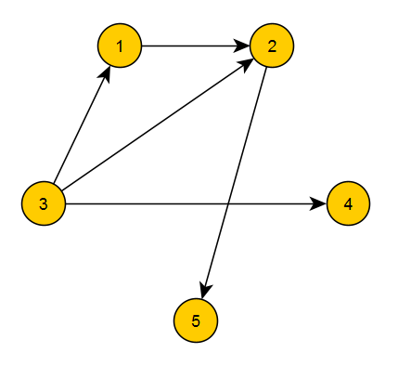
Breadth First Search (BFS)
  BFS также является методом обхода графа.
  Алгоритм:
BFS(v)
{
добавить v в очередь q
пока q не пусто
взять первую вершину u из q
удалить первую вершину из q
пометить u как посетившую
для всех непосещенных смежных вершин w из u
добавить w в q
}

Slide 19
Breadth First Search (BFS)
Легенда:
Зеленый вершины не посещены
Серый вершины в очереди
Черный вершины посещаются
Оранжевый вершина является текущей вершиной
Голубой стрелки пути по которому мы идем
Красный стрелки - это направление, в котором мы не можем идти
Посещенные вершины : {}
Очередь: {}
Текущая вершина : -
1
2
3
4
5
6
7
8

Slide 20
Breadth First Search (BFS)
Легенда:
Зеленый вершины не посещены
Серый вершины в очереди
Черный вершины посещаются
Оранжевый вершина является текущей вершиной
Голубой стрелки пути по которому мы идем
Красный стрелки - это направление, в котором мы не можем идти
Посещенные вершины : {}
Очередь : {1}
Текущая вершина : -
1
2
3
4
5
6
7
8

Slide 21
Breadth First Search (BFS)
Легенда:
Зеленый вершины не посещены
Серый вершины в очереди
Черный вершины посещаются
Оранжевый вершина является текущей вершиной
Голубой стрелки пути по которому мы идем
Красный стрелки - это направление, в котором мы не можем идти
Посещенные вершины : {1}
Очередь : {}
Текущая вершина : 1
1
2
3
4
5
6
7
8

Slide 22
Breadth First Search (BFS)
Легенда:
Зеленый вершины не посещены
Серый вершины в очереди
Черный вершины посещаются
Оранжевый вершина является текущей вершиной
Голубой стрелки пути по которому мы идем
Красный стрелки - это направление, в котором мы не можем идти
Посещенные вершины : {1}
Очередь : {}
Текущая вершина : 1
1
2
3
4
5
6
7
8

Slide 23
Breadth First Search (BFS)
Легенда:
Зеленый вершины не посещены
Серый вершины в очереди
Черный вершины посещаются
Оранжевый вершина является текущей вершиной
Голубой стрелки пути по которому мы идем
Красный стрелки - это направление, в котором мы не можем идти
Посещенные вершины : {1}
Очередь : {2, 4}
Текущая вершина: 1
1
2
3
4
5
6
7
8

Slide 24
Breadth First Search (BFS)
Легенда:
Зеленый вершины не посещены
Серый вершины в очереди
Черный вершины посещаются
Оранжевый вершина является текущей вершиной
Голубой стрелки пути по которому мы идем
Красный стрелки - это направление, в котором мы не можем идти
Посещенные вершины : {1}
Очередь : {2, 4}
Текущая вершина: 1
1
2
3
4
5
6
7
8

Slide 25
Breadth First Search (BFS)
Легенда:
Зеленый вершины не посещены
Серый вершины в очереди
Черный вершины посещаются
Оранжевый вершина является текущей вершиной
Голубой стрелки пути по которому мы идем
Красный стрелки - это направление, в котором мы не можем идти
Посещенные вершины : {1}
Очередь : {2, 4}
Текущая вершина: -
1
2
3
4
5
6
7
8

Slide 26
Breadth First Search (BFS)
Легенда:
Зеленый вершины не посещены
Серый вершины в очереди
Черный вершины посещаются
Оранжевый вершина является текущей вершиной
Голубой стрелки пути по которому мы идем
Красный стрелки - это направление, в котором мы не можем идти
Посещенные вершины : {1, 2}
Очередь : {4}
Текущая вершина : 2
1
2
3
4
5
6
7
8

Slide 27
Breadth First Search (BFS)
Легенда:
Зеленый вершины не посещены
Серый вершины в очереди
Черный вершины посещаются
Оранжевый вершина является текущей вершиной
Голубой стрелки пути по которому мы идем
Красный стрелки - это направление, в котором мы не можем идти
Посещенные вершины : {1, 2}
Очередь : {4}
Текущая вершина : 2
1
2
3
4
5
6
7
8

Slide 28
Breadth First Search (BFS)
Легенда:
Зеленый вершины не посещены
Серый вершины в очереди
Черный вершины посещаются
Оранжевый вершина является текущей вершиной
Голубой стрелки пути по которому мы идем
Красный стрелки - это направление, в котором мы не можем идти
Посещенные вершины : {1, 2}
Очередь : {4, 6, 7}
Текущая вершина : 2
1
2
3
4
5
6
7
8

Slide 29
Breadth First Search (BFS)
Легенда:
Зеленый вершины не посещены
Серый вершины в очереди
Черный вершины посещаются
Оранжевый вершина является текущей вершиной
Голубой стрелки пути по которому мы идем
Красный стрелки - это направление, в котором мы не можем идти
Посещенные вершины : {1, 2}
Очередь : {4, 6, 7}
Текущая вершина : 2
1
2
3
4
5
6
7
8

Slide 30
Breadth First Search (BFS)
Легенда:
Зеленый вершины не посещены
Серый вершины в очереди
Черный вершины посещаются
Оранжевый вершина является текущей вершиной
Голубой стрелки пути по которому мы идем
Красный стрелки - это направление, в котором мы не можем идти
Посещенные вершины : {1, 2}
Очередь : {4, 6, 7}
Текущая вершина : -
1
2
3
4
5
6
7
8

Slide 31
Breadth First Search (BFS)
Легенда:
Зеленый вершины не посещены
Серый вершины в очереди
Черный вершины посещаются
Оранжевый вершина является текущей вершиной
Голубой стрелки пути по которому мы идем
Красный стрелки - это направление, в котором мы не можем идти
Посещенные вершины : {1, 2, 4}
Очередь : {6, 7}
Текущая вершина : 4
1
2
3
4
5
6
7
8

Slide 32
Breadth First Search (BFS)
Легенда:
Зеленый вершины не посещены
Серый вершины в очереди
Черный вершины посещаются
Оранжевый вершина является текущей вершиной
Голубой стрелки пути по которому мы идем
Красный стрелки - это направление, в котором мы не можем идти
Посещенные вершины : {1, 2, 4}
Очередь : {6, 7}
Текущая вершина: 4
1
2
3
4
5
6
7
8

Slide 33
Breadth First Search (BFS)
Легенда:
Зеленый вершины не посещены
Серый вершины в очереди
Черный вершины посещаются
Оранжевый вершина является текущей вершиной
Голубой стрелки пути по которому мы идем
Красный стрелки - это направление, в котором мы не можем идти
Посещенные вершины : {1, 2, 4}
Очередь : {6, 7, 5}
Текущая вершина: 4
1
2
3
4
5
6
7
8

Slide 34
Breadth First Search (BFS)
Легенда:
Зеленый вершины не посещены
Серый вершины в очереди
Черный вершины посещаются
Оранжевый вершина является текущей вершиной
Голубой стрелки пути по которому мы идем
Красный стрелки - это направление, в котором мы не можем идти
Посещенные вершины : {1, 2, 4}
Очередь : {6, 7, 5}
Текущая вершина : 4
1
2
3
4
5
6
7
8

Slide 35
Breadth First Search (BFS)
Легенда:
Зеленый вершины не посещены
Серый вершины в очереди
Черный вершины посещаются
Оранжевый вершина является текущей вершиной
Голубой стрелки пути по которому мы идем
Красный стрелки - это направление, в котором мы не можем идти
Посещенные вершины : {1, 2, 4}
Очередь : {6, 7, 5}
Текущая вершина : -
1
2
3
4
5
6
7
8

Slide 36
Breadth First Search (BFS)
Легенда:
Зеленый вершины не посещены
Серый вершины в очереди
Черный вершины посещаются
Оранжевый вершина является текущей вершиной
Голубой стрелки пути по которому мы идем
Красный стрелки - это направление, в котором мы не можем идти
Посещенные вершины : {1, 2, 4, 6}
Очередь : {7, 5}
Текущая вершина : 6
1
2
3
4
5
6
7
8

Slide 37
Breadth First Search (BFS)
Легенда:
Зеленый вершины не посещены
Серый вершины в очереди
Черный вершины посещаются
Оранжевый вершина является текущей вершиной
Голубой стрелки пути по которому мы идем
Красный стрелки - это направление, в котором мы не можем идти
Посещенные вершины : {1, 2, 4, 6}
Очередь : {7, 5}
Текущая вершина : 6
1
2
3
4
5
6
7
8

Slide 38
Breadth First Search (BFS)
Легенда:
Зеленый вершины не посещены
Серый вершины в очереди
Черный вершины посещаются
Оранжевый вершина является текущей вершиной
Голубой стрелки пути по которому мы идем
Красный стрелки - это направление, в котором мы не можем идти
Посещенные вершины : {1, 2, 4, 6}
Очередь : {7, 5}
Текущая вершина : 6
1
2
3
4
5
6
7
8

Slide 39
Breadth First Search (BFS)
Легенда:
Зеленый вершины не посещены
Серый вершины в очереди
Черный вершины посещаются
Оранжевый вершина является текущей вершиной
Голубой стрелки пути по которому мы идем
Красный стрелки - это направление, в котором мы не можем идти
Посещенные вершины : {1, 2, 4, 6}
Очередь : {7, 5}
Текущая вершина : -
1
2
3
4
5
6
7
8

Slide 40
Breadth First Search (BFS)
Легенда:
Зеленый вершины не посещены
Серый вершины в очереди
Черный вершины посещаются
Оранжевый вершина является текущей вершиной
Голубой стрелки пути по которому мы идем
Красный стрелки - это направление, в котором мы не можем идти
Посещенные вершины : {1, 2, 4, 6, 7}
Очередь : {5}
Текущая вершина : 7
1
2
3
4
5
6
7
8

Slide 41
Breadth First Search (BFS)
Легенда:
Зеленый вершины не посещены
Серый вершины в очереди
Черный вершины посещаются
Оранжевый вершина является текущей вершиной
Голубой стрелки пути по которому мы идем
Красный стрелки - это направление, в котором мы не можем идти
Посещенные вершины : {1, 2, 4, 6, 7}
Очередь : {5}
Текущая вершина : 7
1
2
3
4
5
6
7
8

Slide 42
Breadth First Search (BFS)
Легенда:
Зеленый вершины не посещены
Серый вершины в очереди
Черный вершины посещаются
Оранжевый вершина является текущей вершиной
Голубой стрелки пути по которому мы идем
Красный стрелки - это направление, в котором мы не можем идти
Посещенные вершины : {1, 2, 4, 6, 7}
Очередь : {5, 3}
Текущая вершина : 7
1
2
3
4
5
6
7
8

Slide 43
Breadth First Search (BFS)
Легенда:
Зеленый вершины не посещены
Серый вершины в очереди
Черный вершины посещаются
Оранжевый вершина является текущей вершиной
Голубой стрелки пути по которому мы идем
Красный стрелки - это направление, в котором мы не можем идти
Посещенные вершины : {1, 2, 4, 6, 7}
Очередь : {5, 3}
Текущая вершина : 7
1
2
3
4
5
6
7
8

Slide 44
Breadth First Search (BFS)
Легенда:
Зеленый вершины не посещены
Серый вершины в очереди
Черный вершины посещаются
Оранжевый вершина является текущей вершиной
Голубой стрелки пути по которому мы идем
Красный стрелки - это направление, в котором мы не можем идти
Посещенные вершины : {1, 2, 4, 6, 7}
Очередь : {5, 3}
Текущая вершина : -
1
2
3
4
5
6
7
8

Slide 45
Breadth First Search (BFS)
Легенда:
Зеленый вершины не посещены
Серый вершины в очереди
Черный вершины посещаются
Оранжевый вершина является текущей вершиной
Голубой стрелки пути по которому мы идем
Красный стрелки - это направление, в котором мы не можем идти
Посещенные вершины : {1, 2, 4, 6, 7, 5}
Очередь : {3}
Текущая вершина : 5
1
2
3
4
5
6
7
8

Slide 46
Breadth First Search (BFS)
Легенда:
Зеленый вершины не посещены
Серый вершины в очереди
Черный вершины посещаются
Оранжевый вершина является текущей вершиной
Голубой стрелки пути по которому мы идем
Красный стрелки - это направление, в котором мы не можем идти
Посещенные вершины : {1, 2, 4, 6, 7, 5}
Очередь : {3}
Текущая вершина : 5
1
2
3
4
5
6
7
8

Slide 47
Breadth First Search (BFS)
Легенда:
Зеленый вершины не посещены
Серый вершины в очереди
Черный вершины посещаются
Оранжевый вершина является текущей вершиной
Голубой стрелки пути по которому мы идем
Красный стрелки - это направление, в котором мы не можем идти
Посещенные вершины : {1, 2, 4, 6, 7, 5}
Очередь : {3, 8}
Текущая вершина : 5
1
2
3
4
5
6
7
8

Slide 48
Breadth First Search (BFS)
Легенда:
Зеленый вершины не посещены
Серый вершины в очереди
Черный вершины посещаются
Оранжевый вершина является текущей вершиной
Голубой стрелки пути по которому мы идем
Красный стрелки - это направление, в котором мы не можем идти
Посещенные вершины : {1, 2, 4, 6, 7, 5}
Очередь : {3, 8}
Текущая вершина : 5
1
2
3
4
5
6
7
8

Slide 49
Breadth First Search (BFS)
Легенда:
Зеленый вершины не посещены
Серый вершины в очереди
Черный вершины посещаются
Оранжевый вершина является текущей вершиной
Голубой стрелки пути по которому мы идем
Красный стрелки - это направление, в котором мы не можем идти
Посещенные вершины : {1, 2, 4, 6, 7, 5}
Очередь : {3, 8}
Текущая вершина : -
1
2
3
4
5
6
7
8

Slide 50
Breadth First Search (BFS)
Легенда:
Зеленый вершины не посещены
Серый вершины в очереди
Черный вершины посещаются
Оранжевый вершина является текущей вершиной
Голубой стрелки пути по которому мы идем
Красный стрелки - это направление, в котором мы не можем идти
Посещенные вершины : {1, 2, 4, 6, 7, 5, 3}
Очередь : {8}
Текущая вершина : 3
1
2
3
4
5
6
7
8

Slide 51
Breadth First Search (BFS)
Легенда:
Зеленый вершины не посещены
Серый вершины в очереди
Черный вершины посещаются
Оранжевый вершина является текущей вершиной
Голубой стрелки пути по которому мы идем
Красный стрелки - это направление, в котором мы не можем идти
Посещенные вершины : {1, 2, 4, 6, 7, 5, 3}
Очередь : {8}
Текущая вершина : 3
1
2
3
4
5
6
7
8

Slide 52
Breadth First Search (BFS)
Легенда:
Зеленый вершины не посещены
Серый вершины в очереди
Черный вершины посещаются
Оранжевый вершина является текущей вершиной
Голубой стрелки пути по которому мы идем
Красный стрелки - это направление, в котором мы не можем идти
Посещенные вершины : {1, 2, 4, 6, 7, 5, 3}
Очередь : {8}
Текущая вершина : 3
1
2
3
4
5
6
7
8

Slide 53
Breadth First Search (BFS)
Легенда:
Зеленый вершины не посещены
Серый вершины в очереди
Черный вершины посещаются
Оранжевый вершина является текущей вершиной
Голубой стрелки пути по которому мы идем
Красный стрелки - это направление, в котором мы не можем идти
Посещенные вершины : {1, 2, 4, 6, 7, 5, 3}
Очередь : {8}
Текущая вершина : -
1
2
3
4
5
6
7
8

Slide 54
Breadth First Search (BFS)
Легенда:
Зеленый вершины не посещены
Серый вершины в очереди
Черный вершины посещаются
Оранжевый вершина является текущей вершиной
Голубой стрелки пути по которому мы идем
Красный стрелки - это направление, в котором мы не можем идти
Посещенные вершины : {1, 2, 4, 6, 7, 5, 3, 8}
Очередь : {}
Текущая вершина : 8
1
2
3
4
5
6
7
8

Slide 55
Breadth First Search (BFS)
Легенда:
Зеленый вершины не посещены
Серый вершины в очереди
Черный вершины посещаются
Оранжевый вершина является текущей вершиной
Голубой стрелки пути по которому мы идем
Красный стрелки - это направление, в котором мы не можем идти
Посещенные вершины : {1, 2, 4, 6, 7, 5, 3, 8}
Очередь : {}
Текущая вершина : 8
1
2
3
4
5
6
7
8

Slide 56
Breadth First Search (BFS)
Легенда:
Зеленый вершины не посещены
Серый вершины в очереди
Черный вершины посещаются
Оранжевый вершина является текущей вершиной
Голубой стрелки пути по которому мы идем
Красный стрелки - это направление, в котором мы не можем идти
Посещенные вершины : {1, 2, 4, 6, 7, 5, 3, 8}
Очередь : {}
Текущая вершина : 8
1
2
3
4
5
6
7
8

Slide 57
Breadth First Search (BFS)
Легенда:
Зеленый вершины не посещены
Серый вершины в очереди
Черный вершины посещаются
Оранжевый вершина является текущей вершиной
Голубой стрелки пути по которому мы идем
Красный стрелки - это направление, в котором мы не можем идти
Посещенные вершины : {1, 2, 4, 6, 7, 5, 3, 8}
Очередь : {}
Текущая вершина : -
1
2
3
4
5
6
7
8

Slide 58
Breadth First Search (BFS)
Легенда:
Зеленый вершины не посещены
Серый вершины в очереди
Черный вершины посещаются
Оранжевый вершина является текущей вершиной
Голубой стрелки пути по которому мы идем
Красный стрелки - это направление, в котором мы не можем идти
Посещенные вершины : {1, 2, 4, 6, 7, 5, 3, 8}
Очередь : {}
Текущая вершина : -
1
2
3
4
5
6
7
8

Slide 59
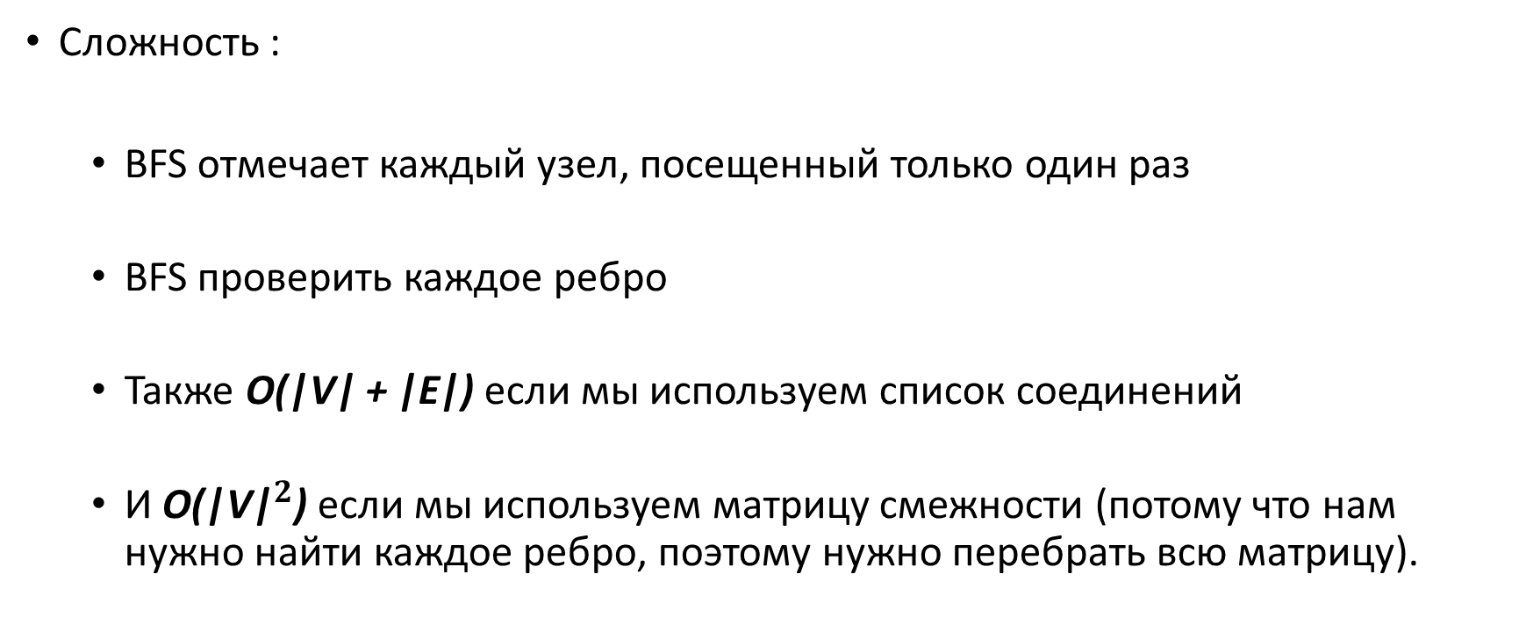
Breadth First Search (BFS)
Сложность :
  BFS отмечает каждый узел, посещенный только один раз
  BFS проверить каждое ребро
  Также O(|V| + |E|) если мы используем список соединений
  И O(${\text{|}\text{V}\text{|}}^{2}$) если мы используем матрицу смежности (потому что нам нужно найти каждое ребро, поэтому нужно перебрать всю матрицу).

